Slide 1
Ν. Καστάνη

Slide 2
Το 2012 συμπληρώνονται εκατό χρόνια από την
απελευθέρωση της Θεσσαλονίκης. Το γεγονός αυτό, δημιουργεί μια παρότρυνση για ιστορικές απεικονίσεις των συμπεριφορών και της ανέλιξης των κατοίκων της πόλης. Μια τέτοια περίπτωση είναι και η ανάδειξη κάποιων προσωπικοτήτων, με καταγωγή τη Θεσσαλονίκη.
Στο χώρο των επιστημόνων, τέτοιου είδους ενδιαφέροντα δεν είναι συνηθισμένα. Κατά κανόνα, οι διακεκριμένοι
επιστήμονες κατανοούνται ως προικισμένα άτομα,
ανεξάρτητα από τις κοινωνικές καταστάσεις κι ανεπηρέαστα από συλλογικές συνθήκες ή δυνατότητες. Οπότε, έχει
νόημα ο εντοπισμός και η παρουσίαση αξιοσημείωτων
μαθηματικών που γεννήθηκαν στην πολυπολιτισμική
Θεσσαλονίκη, τις πρώτες δεκαετίες του 20^{ου} αιώνα;

Slide 3
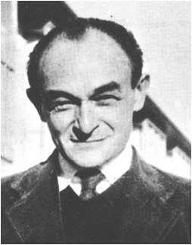
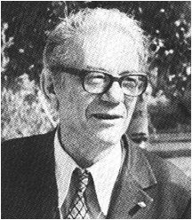
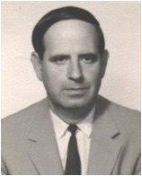
Οι τρεις αξιοσημείωτοι μαθηματικοί
Raphaël Salem (1898-1963)
Cahit Arf (1910–1997)
Ερμής-Ανδρέας
Ηλιόπουλος (1919-1988)

Slide 4
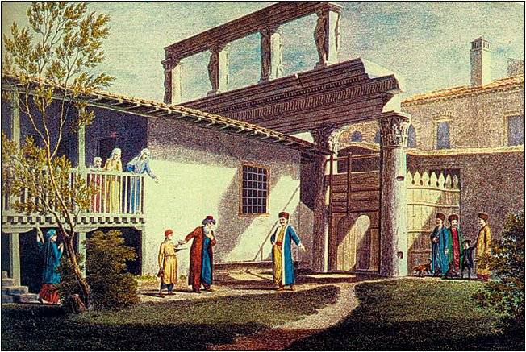
Η Θεσσαλονίκη: Σταυροδρόμι Πολιτισμών
“Χριστιανοί, Μουσουλμάνοι και Εβραίοι είναι έξαλλοι που θα πάρω τα
αγάλματα (τις Μαγεμένες)…”, επισήμανε ο Emmanuel Miller στο
Σουλτάνο, το Γενάρη του 1864.

Slide 5
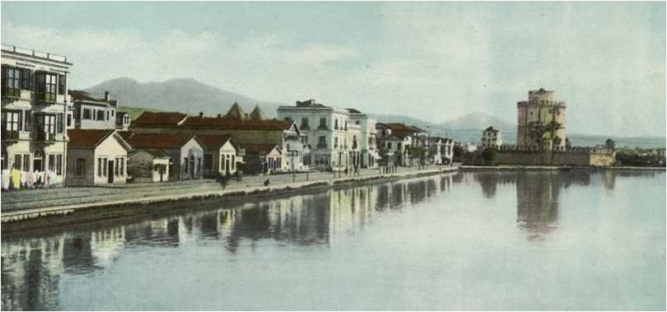
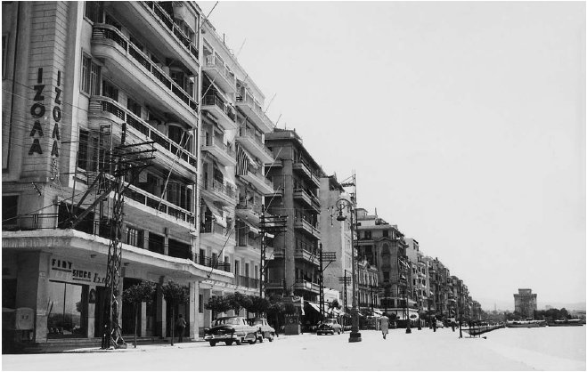
Ένα σημείο αναφοράς της Θεσσαλονίκης
Γύρω στο 1900
Γύρω στο 1960

Slide 6
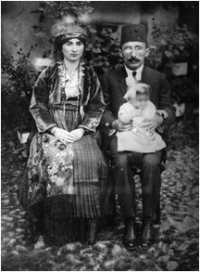
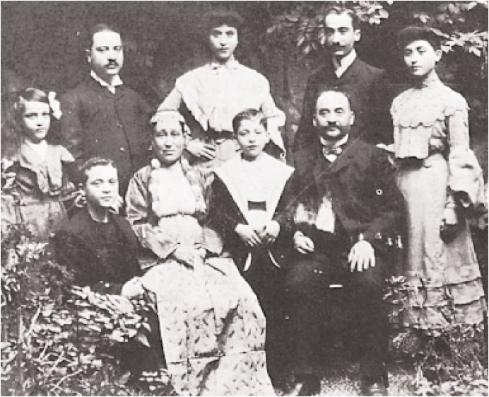
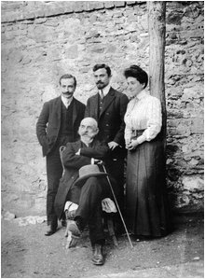
Πολιτισμικές εκφάνσεις στη Θεσσαλονίκη,
γύρω στο 1900
Η οικογένεια του
Μουχαρέμ Μπέη
Η oικογένεια του
Ιακώβ Mπενβενίστε
Η οικογένεια του
Δημήτριου Κ. Ζάννα

Slide 7
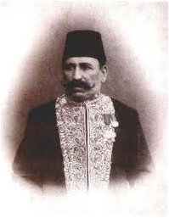
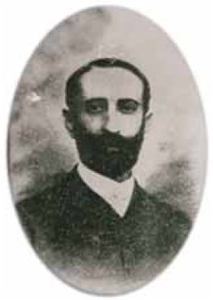
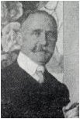
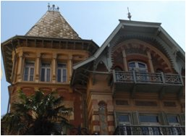
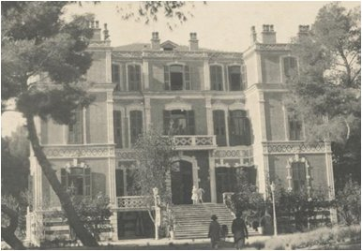
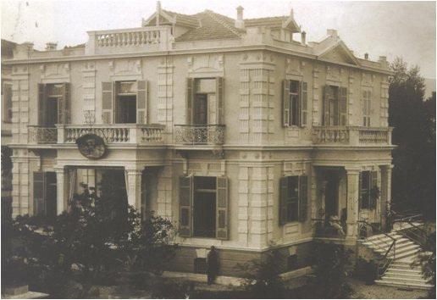
Σημαντικοί οικονομικοί παράγοντες της Θεσσαλονίκης,
στις αρχές του 20^{ου} αιώνα
Ο Μεχμέτ Καπαντζή
και η έπαυλή του
Ο Σαρλ Αλλατίνη
και η έπαυλή του
Ο Περικλής Χατζηλαζάρου
και η έπαυλή του

Slide 8
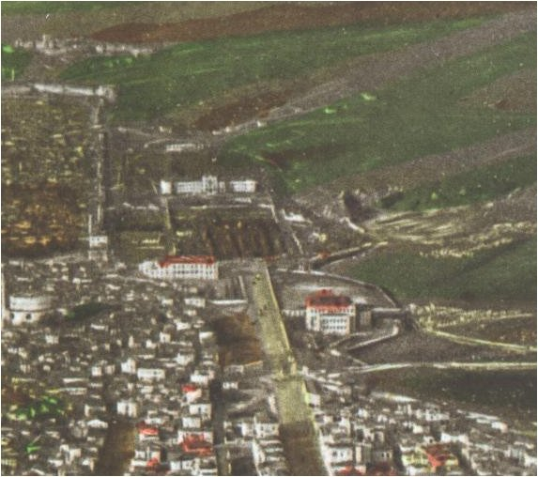
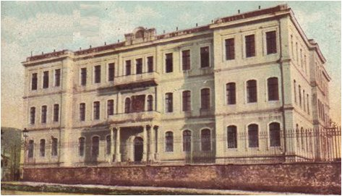
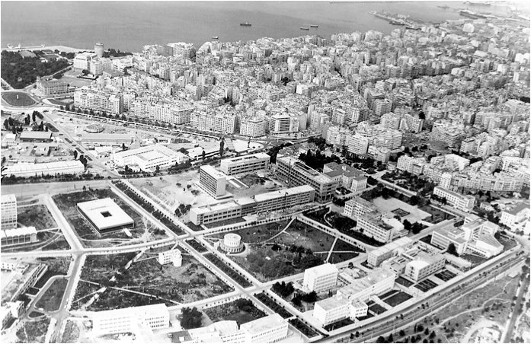
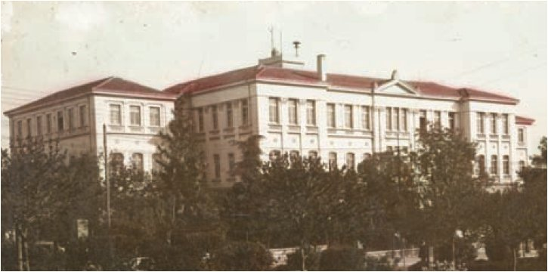
Η παιδεία της
Η Οθωμανική Σχολή Δημόσιας
Διοίκησης [Mektebi Idadiye],
γύρω στο 1900
Το Αριστοτέλειο Πανεπιστήμιο,
γύρω στο 1970

Slide 9
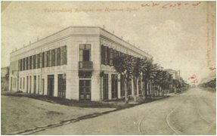
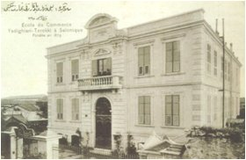
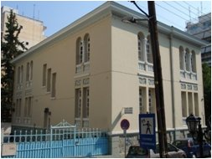
Εμπορικές σχολές στη Θεσσαλονίκη,
μια εκπαιδευτική τάση στις αρχές του 20^{ου} αιώνα
Ελληνογαλλική εμπορική σχολή
Αθανασίου Κωνσταντινίδη
Οθωμανική εμπορική σχολή,
Τατζαρέτ Μεκτεμπή
Εβραϊκή εμπορική σχολή
Γκατένιο

Slide 10
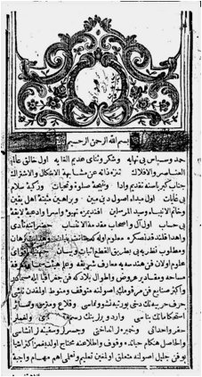
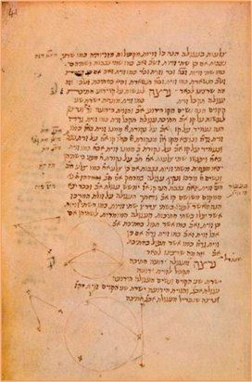
Η διαπολιτισμική ακτινοβολία του Ευκλείδη
Η νεοελληνική έκδοση
των Στοιχείων του
Ευκλείδη, με επιμέλεια
του Ε. Σταμάτη, (Αθήνα,
1952)
Η τουρκική μετάφραση των
Στοιχείων του Ευκλείδη,
από τον Hüseyin Rifki
Tamani και τον Selim
Efendi, (α’ μισό 19^{ου}
αιώνα)
Η εβραϊκή μετάφραση των
Στοιχείων του Ευκλείδη,
από τον Mose ibn
Tibbοn,(Κρήτη, γύρω στο
1375)

Slide 11
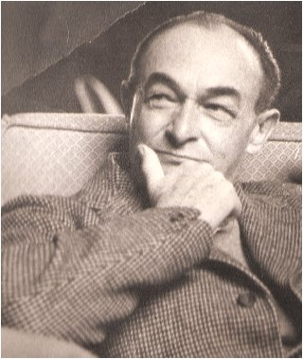
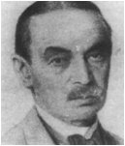
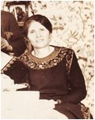
Ο Raphaël Salem
Την περίοδο μετάβασης στον 20^{ο} αιώνα, όλες οι
κοινωνικές συνιστώσες της Θεσσαλονίκης ήταν σε
μια δυναμική κατάσταση.
Τότε, το 1898, γεννήθηκε στη Θεσσαλονίκη ο Ραφαέλ Σαλέμ [Raphaël Salem].
Πατέρας του ήταν ο διακεκριμένος δικηγόρος της Θεσσαλονίκης, με εξειδίκευση στο Διεθνές Δίκαιο, Εμμανουέλ Σαλέμ (1859-1940), γιου του ραβίνου Ραφαέλ Σαλέμ.
Μητέρα του ήταν η Φορτουνέ [Fortunee] (1877-1936) το γένος Levi, πιθανόν κόρης του Σααδή Λεβή.
Raphaël Salem
(1898-1963)
Οι γονείς του

Slide 12
Γενάρης 2012
Δευτέρα | Τρίτη | Τετάρτη | Πέμπτη | Παρασκευή | Σάββατο | Κυριακή
 |  |  |  |  |  | 1 Πρωτοχρονιά
2 | 3 | 4 | 5 | 6 Των Φώτων | 7 | 8
9 | 10 | 11 | 12 | 13 | 14 | 15
16 | 17 | 18 | 19 | 20 | 21 | 22
23 | 24 | 25 | 26 | 27 | 28 | 29
30 | 31

Slide 13
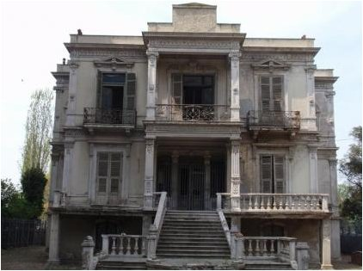
Το 1907, η οικογένεια του Ε. Σαλέμ
εγκαταστάθηκε στη νεόκτιστη έπαυλή της
στη λεωφόρο των Εξοχών [σήμερα,
Βασ. Όλγας 20]. Σ’ αυτό το οίκημα πέρασε
τα πρώτα μαθητικά του χρόνια ο Ραφαέλ.
Τη δευτεροβάθμια εκπαίδευση του την
άρχισε στο ιταλικό γυμνάσιο της πόλης και την
ολοκλήρωσε, μετά την αποχώρηση της
οικογένειάς του από τη Θεσσαλονίκη,
το 1914, στο Λύκειο Condorcet του
Παρισιού.
Το 1919, ο Ραφαέλ πήρε ένα δίπλωμα από τη
Νομική Σχολή της γαλλικής πρωτεύουσας.
Παράλληλα, παρακολουθούσε μαθήματα
Τεχνικής Μηχανικής και Μαθηματικών στη
Κεντρική Σχολή των Τεχνών και Βιοτεχνών
[École Centrale des Arts et Manufactures],
απ’ όπου πήρε το δίπλωμα του μηχανικού το
1921.
Την περίοδο 1921-1938 εργάστηκε στο
τμήμα διοίκησης της Τράπεζας: Banque de
Paris et des Pays-Bas.
Η έπαυλη της οικογένειας Σαλέμ στη
Θεσσαλονίκη. Ένα διατηρητέο αρχοντικό, στην οδό Βασ. Όλγας

Slide 14
Φλεβάρης 2012
Δευτέρα | Τρίτη | Τετάρτη | Πέμπτη | Παρασκευή | Σάββατο | Κυριακή
 |  | 1 | 2 | 3 | 4 | 5
6 | 7 | 8 | 9 | 10 | 11 | 12
13 | 14 | 15 | 16 | 17 | 18 | 19
20 | 21 | 22 | 23 | 24 | 25 | 26
27 Καθαρή Δευτέρα | 28 | 29

Slide 15
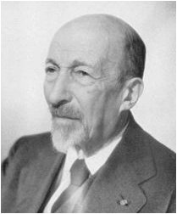
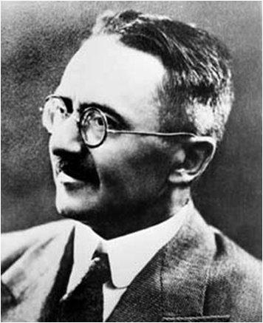
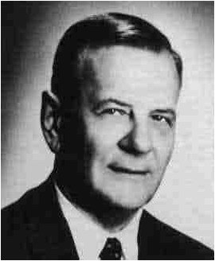
Με την ενθάρρυνση και την υποστήριξη του
διακεκριμένου εβραίου μαθηματικού, J. Hadamard, ο Ραφαέλ άρχισε να ασχολείται, πάρεργα, με ερευνητικά προβλήματα των σειρών Fourier. Και το 1928, δημοσίευσε την πρώτη του εργασία στα Πρακτικά της Γαλλικής Ακαδημίας Επιστημών, με εισήγηση του Hadamard.
Αυτή η παράπλευρη ερευνητική του δραστηριότητα
διατηρήθηκε, μ’ έναν αργό ρυθμό, μέχρι το 1937. Από
τη χρονιά αυτή και μετά, αναπτύχθηκαν οι σχετικές
προσπάθειές του, δημοσιεύοντας αρκετές εργασίες του.
Jacques Salomon Hadamard
(1865-1963)
Καταλυτικό ρόλο, στην ερευνητική του αυτή ώθηση, έπαιξε η επίδραση του Antoni Zygmund, που ήταν ένας από τους σημαντικότερους ερευνητές στις σειρές Fourier.
Στο πλαίσιο αυτής της δυναμικής, ολοκλήρωσε τη διδακτορική του διατριβή, το 1940, με επιβλέποντα και εισηγητή τον Arnaud Denjoy.
Arnaud Denjoy
(1884-1974)
Antoni Zygmund
(1900-1992)

Slide 16
Μάρτης 2012
Δευτέρα | Τρίτη | Τετάρτη | Πέμπτη | Παρασκευή | Σάββατο | Κυριακή
 |  |  | 1 | 2 | 3 | 4
5 | 6 | 7 | 8 | 9 | 10 | 11
12 | 13 | 14 | 15 | 16 | 17 | 18
19 | 20 | 21 | 22 | 23 | 24 | 25 25^{η} Μαρτίου
26 | 27 | 28 | 29 | 30 | 31

Slide 17
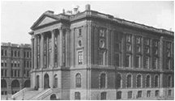
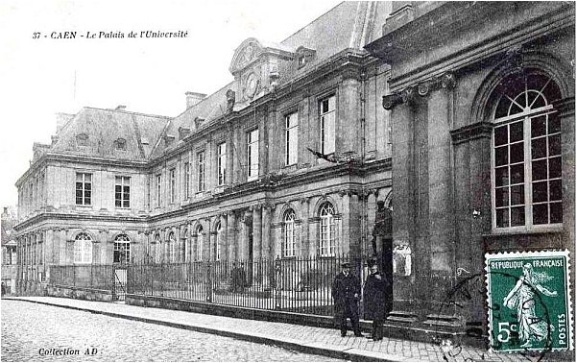
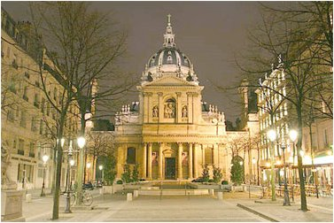
Η επιστημονική του αυτή ανέλιξη δεν ήταν
ανεξάρτητη από τον επαγγελματικό και τον
κοινωνικό του αναπροσανατολισμό. Ένα
επακόλουθο της τρομαχτικής εκείνης περιόδου, όπου η επιβίωση στο πλαίσιο της ναζιστικής θηριωδίας κατορθώνονταν, μόνο, με τη μεγιστοποίηση των δυνατοτήτων αναπροσαρμογής.
Έτσι, ο Ραφαέλ Σαλέμ μεταμορφώθηκε από
υψηλόβαθμο τραπεζικό στέλεχος της Γαλλικής
κοινωνίας σε πανεπιστημιακό δάσκαλο της
Αμερικανικής εκπαίδευσης. Το 1941, προσλήφθηκε ως λέκτορας των Μαθηματικών στο Τεχνολογικό Κέντρο της Μασαχουσέτης (M.I.T.). Κι απ’ εδώ και πέρα, η ερευνητική και η ακαδημαϊκή του εξέλιξη ήταν ραγδαία. Το 1945 έγινε καθηγητής στο M.I.T.
Το 1950 μεταπήδησε ως καθηγητής στο πανεπιστήμιο της Caen και το 1955, ως καθηγητής στη Σορβόννη.
Το μαθηματικό έργο που άφησε, μέχρι το 1963,
είναι αξιόλογο. 650 σελίδες αριθμούν τα άπαντα του. Και είναι μια παρακαταθήκη για τους ειδικούς στις σειρές Fourier, η οποία μαζί με το βραβείο Σαλέμ, που καθιερώθηκε προς τιμή του, διατηρούν ανεξίτηλη την μνήμη του στις νεότερες γενιές.
Από το Μ.Ι.Τ.
Το Πανεπιστήμιο της Caen
Η Σορβόννη

Slide 18
Απρίλης 2012
Δευτέρα | Τρίτη | Τετάρτη | Πέμπτη | Παρασκευή | Σάββατο | Κυριακή
 |  |  |  |  |  | 1
2 | 3 | 4 | 5 | 6 | 7 | 8
9 | 10 | 11 | 12 | 13 | 14 | 15 Πάσχα
16 | 17 | 18 | 19 | 20 | 21 | 22
23 | 24 | 25 | 26 | 27 | 28 | 29
30

Slide 19
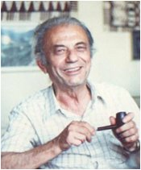
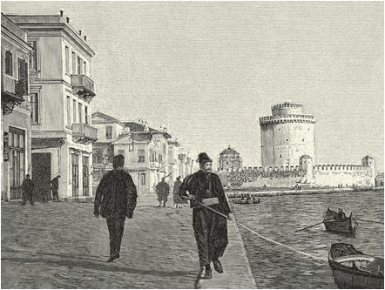
Ο Cahit Arf
Το 1910, γεννήθηκε στη Θεσσαλονίκη ο Τσαχίτ Αρφ
[Cahit Arf]. Την περίοδο εκείνη, η επανάσταση των
νεοτούρκων και οι πολιτικές ζυμώσεις των διαφορετικών
εθνικο-θρησκευτικών κοινοτήτων της Θεσσαλονίκης
δημιουργούσαν ένα εκρηκτικό μείγμα, που τροφοδοτούσε
καθεστωτικές ανακατατάξεις. Σ’ αυτή την ατμόσφαιρα, ο
Τσαχίτ μόλις έκανε τα πρώτα του βήματα και πριν προλάβει
να παίξει στη γειτονιά του, η πόλη περιήλθε στην ελληνική
επικράτεια, τον Οκτώβριο του 1912. Η οικογένειά του,
χωρίς καμία καθυστέρηση, έφυγε και μετεγκαταστάθηκε,
προσωρινά, στην Κωνσταντινούπολη. Πιθανότατα, ο πατέρας
και οι συγγενείς του να περιλαμβάνονταν στην πιο επισφαλή
ομάδα του οθωμανικού πληθυσμού της πόλης, μετά το
1912.
Η σχολική του εκπαίδευση άρχισε το 1917 στην
Κωνσταντινούπολη, όπου ο πατέρας του ήταν διευθυντής ενός
ταχυδρομικού υποκαταστήματός της.
Cahit Arf
(1910-1997)
Η Θεσσαλονίκη
στις αρχές 19^{ου} αιώνα

Slide 20
Μάης 2012
Δευτέρα | Τρίτη | Τετάρτη | Πέμπτη | Παρασκευή | Σάββατο | Κυριακή
 | 1 | 2 | 3 | 4 | 5 | 6
7 | 8 | 9 | 10 | 11 | 12 | 13
14 | 15 | 16 | 17 | 18 | 19 | 20
21 | 22 | 23 | 24 | 25 | 26 | 27
28 | 29 | 30 | 31

Slide 21
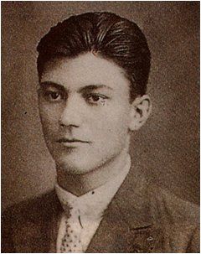
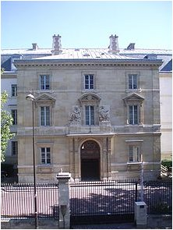
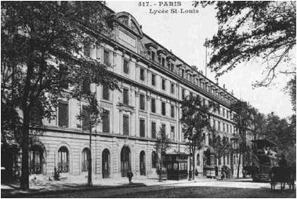
Όταν η οικογένεια του εγκαταστάθηκε, μόνιμα,
στη Σμύρνη [Izmir], γύρω στο 1925, ο Τσαχίτ
ήταν στη μέση της δευτεροβάθμιας εκπαίδευσης του.
Τότε, έδειξε ιδιαίτερες ικανότητες στη λύση
προβλημάτων της Ευκλείδειας Γεωμετρίας κι άρχισε
να διαφαίνεται η κλίση του στα Μαθηματικά. Την
περίοδο εκείνη, διαμορφώθηκε μια ευνοϊκή
οικονομική συγκυρία στους γονείς του και
στάλθηκε στο Παρίσι, όπου τελείωσε το
Λύκειο St. Louis.
Cahit Arf,
το 1926
Συνέχισε τις σπουδές του, με υποτροφία του Τουρκικού Υπουργείου Παιδείας, στην École Normale Supérieure κι αποφοίτησε ως μηχανικός.
Επέστρεψε στην πατρίδα του,
όπου διορίστηκε ως δάσκαλος
των Μαθηματικών στο Λύκειο
Galatasaray, στην Κωνσταντινούπολη [Istanbul].
Το Λύκειο St. Louis,
στο Παρίσι
École Normale
Supérieure

Slide 22
Ιούνης 2012
Δευτέρα | Τρίτη | Τετάρτη | Πέμπτη | Παρασκευή | Σάββατο | Κυριακή
 |  |  |  | 1 | 2 | 3
4 Αγ. Πνεύματος | 5 | 6 | 7 | 8 | 9 | 10
11 | 12 | 13 | 14 | 15 | 16 | 17
18 | 19 | 20 | 21 | 22 | 23 | 24
25 | 26 | 27 | 28 | 29 | 30

Slide 23
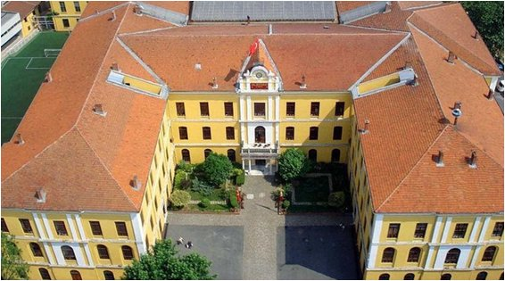
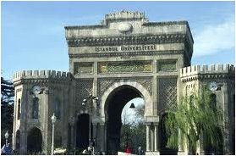
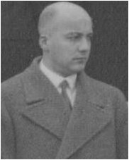
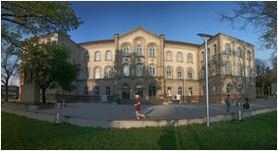
Παράλληλα με τα διδακτικά του καθήκοντα, στο Λύκειο Galataseray, άρχισε να ενδιαφέρεται και
για τα πανεπιστημιακά Μαθηματικά. Έτσι, το 1933, συνδέθηκε με το Τμήμα Μαθηματικών του Πανεπιστημίου της Istanbul. Το γεγονός αυτό, του άνοιξε έναν νέο ορίζοντα, αυτόν της έρευνας στα Μαθηματικά.
Το Λύκειο Galatasaray
Το 1937, πήγε στο Πανεπιστήμιο του Göttingen της Γερμανίας και σ’ ενάμιση χρόνο ολοκλήρωσε τη διατριβή του στην Αλγεβρική Θεωρία Αριθμών, με την υποστήριξη του Helmut Hasse.
Επέστρεψε στο Τμήμα Μαθηματικών του Πανεπιστημίου της Κωνσταντινούπολης και το 1943 έγινε τακτικός καθηγητής.
Η είσοδος στο Πανεπιστήμιο
της Istanbul
Το 1963 μεταπήδησε στο Robert College της Κωνσταντινούπολης και το 1964 έγινε δεκτός στο Κέντρο Προχωρημένων Σπουδών του Princeton. Στη συνέχεια
επισκέφτηκε το Πανεπιστήμιο της Καλιφόρνιας.
Helmut Hasse
(1898-1979)
Το Πανεπιστήμιο του Göttingen

Slide 24
Ιούλης 2012
Δευτέρα | Τρίτη | Τετάρτη | Πέμπτη | Παρασκευή | Σάββατο | Κυριακή
 |  |  |  |  |  | 1
2 | 3 | 4 | 5 | 6 | 7 | 8
9 | 10 | 11 | 12 | 13 | 14 | 15
16 | 17 | 18 | 19 | 20 | 21 | 22
23 | 24 | 25 | 26 | 27 | 28 | 20
30 | 31

Slide 25
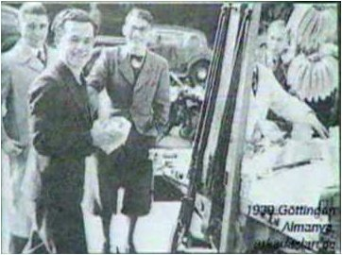
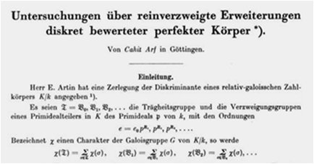
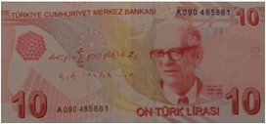
Το 1967 εντάχθηκε στο
Πολυτεχνείο της Μέσης Ανατολής
στην Άγκυρα, όπου παρέμεινε
μέχρι την συνταξιοδότησή του,
το 1980.
Έπαιξε σημαντικό ρόλο, το 1971,
στη δημιουργία του Επιστημονικού
και Τεχνολογικού Συμβουλίου της
Τουρκίας και στο διάστημα
1985-1989 ήταν πρόεδρος
της Τουρκικής Μαθηματικής
Εταιρείας.
Ο Αρφ στην εθνοσοσιαλιστική Γερμανία,
όταν άρχιζε ο Β΄ Παγκόσμιος Πόλεμος
Το 2009 κυκλοφόρησαν
Τουρκικά χαρτονομίσματα και
κέρματα με την εικόνα του.
Η διατριβή του Αρφ στο τεύχος 181 (1940) του
Journal für die reine und angewandte Mathematik

Slide 26
Αύγουστος 2012
Δευτέρα | Τρίτη | Τετάρτη | Πέμπτη | Παρασκευή | Σάββατο | Κυριακή
 |  | 1 | 2 | 3 | 4 | 5
6 | 7 | 8 | 9 | 10 | 11 | 12
13 | 14 | 15 Κοίμηση της Θεοτόκου | 16 | 17 | 18 | 19
20 | 21 | 22 | 23 | 24 | 25 | 26
27 | 28 | 29 | 30 | 31

Slide 27
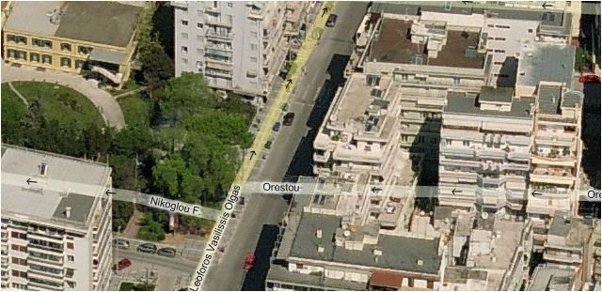
Ο Ερμής-Ανδρέας Ηλιόπουλος
Το 1919, γεννήθηκε στη Θεσσαλονίκη ο Ερμής-Ανδρέας Ηλιόπουλος.
Ο πατέρας του ήταν πολιτικός μηχανικός.
Για αρκετά χρόνια έζησε στην περιοχή του Κυβερνείου [τώρα, Λαογραφικού Μουσείου], δηλ. στην αρχή της οδού Ορέστου, δίπλα στη Βασ. Όλγας.
Ερμής-Ανδρέας
Ηλιόπουλος (1919-1988)

Slide 28
Σεπτέμβρης 2012
Δευτέρα | Τρίτη | Τετάρτη | Πέμπτη | Παρασκευή | Σάββατο | Κυριακή
 |  |  |  |  | 1 | 2
3 | 4 | 5 | 6 | 7 | 8 | 9
10 | 11 | 12 | 13 | 14 | 15 | 16
17 | 18 | 19 | 20 | 21 | 22 | 23
24 | 25 | 26 | 27 | 28 | 29 | 30

Slide 29
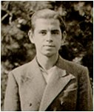
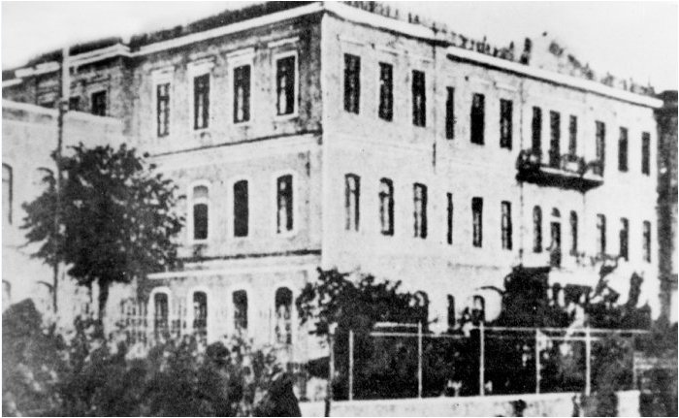
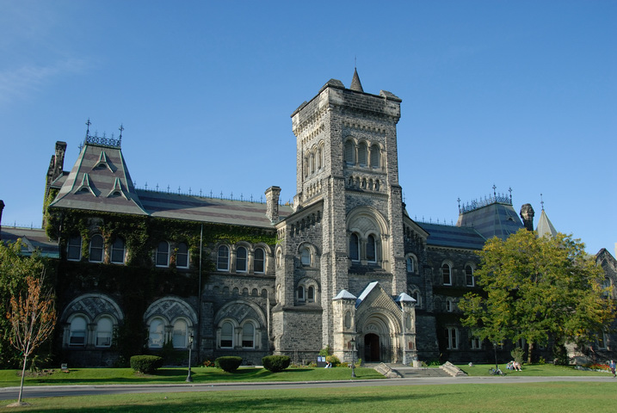
Το 1938, πέρασε στο Τμήμα Μαθηματικών του Πανεπιστημίου Θεσσαλονίκης, από το οποίο αποφοίτησε το 1942, με άριστα.
Μετά τα δεινά του Β΄ Παγκοσμίου Πολέμου και της πολιτικής αστάθειας στην Ελλάδα, το 1952, κέρδισε μια υποτροφία από την Καναδική κυβέρνηση για μεταπτυχιακές σπουδές. Έτσι έκανε το μεταπτυχιακό του στο Πανεπιστήμιο McGill του Montreal και τo 1954, συνέχισε για διδακτορικό δίπλωμα στο Πανεπιστήμιο του Τορόντο.
Ο Ηλιόπουλος,
πρωτοετής φοιτητής
Το Πανεπιστήμιο Θεσσαλονίκης, προπολεμικά
Το Πανεπιστήμιο του Toronto

Slide 30
Οκτώβρης 2012
Δευτέρα | Τρίτη | Τετάρτη | Πέμπτη | Παρασκευή | Σάββατο | Κυριακή
1 | 2 | 3 | 4 | 5 | 6 | 7
8 | 9 | 10 | 11 | 12 | 13 | 14
15 | 16 | 17 | 18 | 19 | 20 | 21
22 | 23 | 24 | 25 | 26 | 27 | 28 28^{η} Οκτωβρίου
29 | 30 | 31

Slide 31
Το 1956 πήρε το διδακτορικό του δίπλωμα στην επιστημονική περιοχή των Διαφορίσιμων Πολλαπλοτήτων, που σχετίζονται με το γεωμετρικό υπόβαθρο της Θεωρίας της Σχετικότητας.
Η ακαδημαϊκή του καριέρα άρχισε, το 1957, στο Πανεπιστημίου Windsor του Καναδά, όπου έγινε δεκτός ως επίκουρος καθηγητής.
Δημοσίευση του Ηλιόπουλου στο Δελτίο της Ελληνικής Μαθηματικής Εταιρείας, 1965
Το Πανεπιστημίου Windsor

Slide 32
Νοέμβρης 2012
Δευτέρα | Τρίτη | Τετάρτη | Πέμπτη | Παρασκευή | Σάββατο | Κυριακή
 |  |  | 1 | 2 | 3 | 4
5 | 6 | 7 | 8 | 9 | 10 | 11
12 | 13 | 14 | 15 | 16 | 17 | 18
19 | 20 | 21 | 22 | 23 | 24 | 25
26 | 27 | 28 | 29 | 30

Slide 33
Το 1965 έγινε τακτικός καθηγητής στο Πανεπιστήμιο Windsor του Καναδά και το 1967 εκλέχτηκε τακτικός καθηγητής στο Τμήμα Μαθηματικών του Α.Π.Θ.
Συνταξιοδοτήθηκε το 1986.
Η Φυσικομαθηματική Σχολή Α.Π.Θ.,
το 1967
Οι καθηγητές του Τμήματος Μαθηματικών Α.Π.Θ.,
γύρω στο 1970. Ο Ηλιόπουλος είναι ο δεύτερος
από τα αριστερά.

Slide 34
Δεκέμβρης 2012
Δευτέρα | Τρίτη | Τετάρτη | Πέμπτη | Παρασκευή | Σάββατο | Κυριακή
 |  |  |  |  | 1 | 2
3 | 4 | 5 | 6 | 7 | 8 | 9
10 | 11 | 12 | 13 | 14 | 15 | 16
17 | 18 | 19 | 20 | 21 | 22 | 23
24 | 25 Χριστούγεννα | 26 | 27 | 28 | 29 | 30
31

Slide 35
Από τη μαθηματική κληρονομιά του R. Salem

Slide 36
Από τη μαθηματική κληρονομιά του C. Arf

Slide 37
Από τη μαθηματική κληρονομιά του Ε.-Α. Ηλιόπουλου

